Slide 1

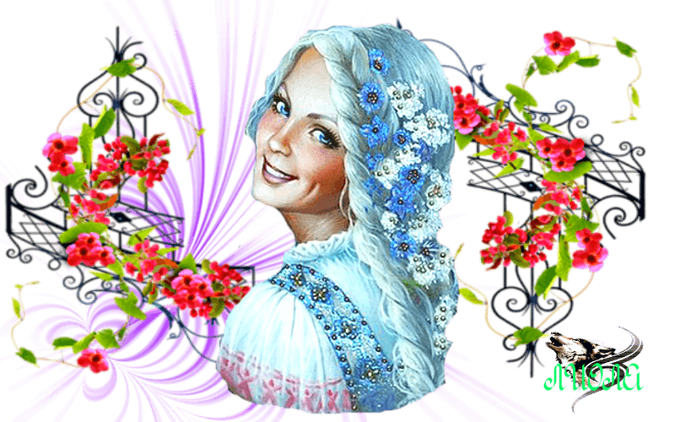
"Пленительные
образы
России»
Онлайн-презентация

Slide 2
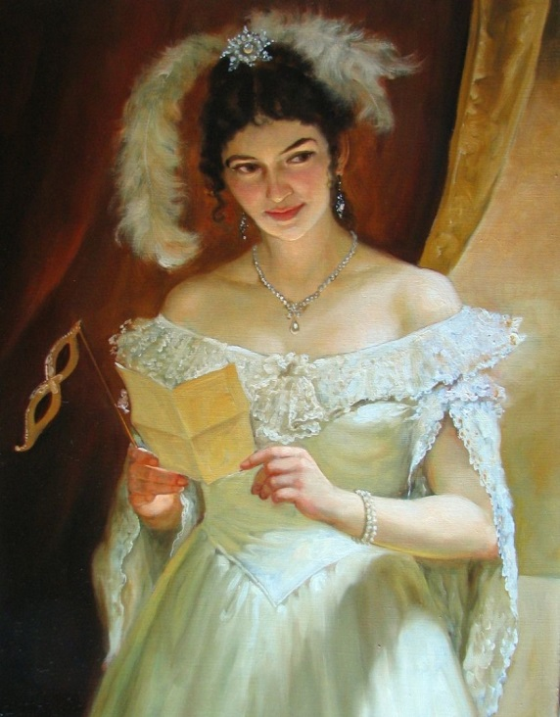
Кто из нас не останавливался хоть однажды перед женскими портретами и не подумал: «Кто она?» Многие поколения исследователей открыли имена красавиц, воспетых художниками, узнавали шаг за шагом факты их биографии.
Откроем завесу тайны, обязательной спутницы каждого портрета, и удовлетворим хотя бы отчасти свою жажду познания. Пленительные образы русских женщин нашли отражение в произведениях русской живописи XVIII- XIX вв.

Slide 3
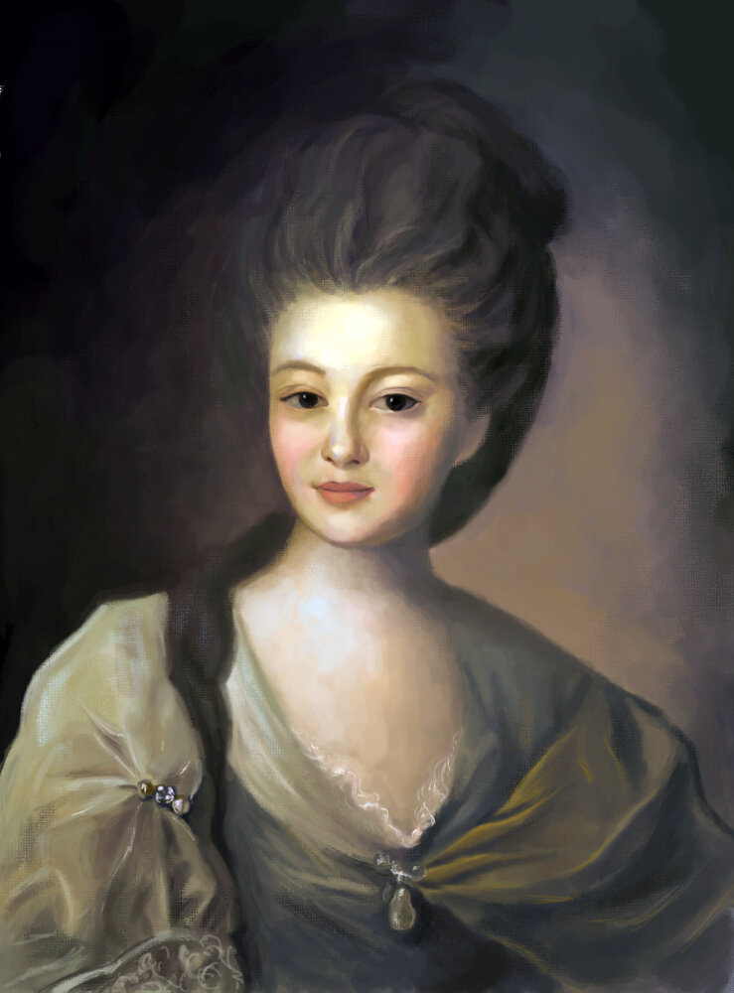
Об Александре Петровне Струйской (урожденной Озеровой) известно немного. 18 лет от роду она была просватана за богатого помещика Николая Еремеевича Струйского, Пережила мужа на 40 с лишним лет. Известному в те годы живописцу Федору Рокотову были заказаны парные портреты Струйского и его невесты.
Была ли Александра Петровна счастлива в замужестве? Все обращали внимание на то, как несхожи между собой супруги. Николай Еремеевич пугал своими причудами (Ключевский назвал его "образованным варваром и одичалым вольнодумцем"). А о ней князь Долгорукий в своих воспоминаниях писал: "Я, признаюсь, мало женщин знаю таких, о коих обязан бы я был говорить с таким чувством усердия и признательности, как о ней». Героиня портрета словно выплывает из глубины веков... Именно о таких портретах Рокотова исследователи писали как о лицах, словно возникающих на зыбкой поверхности темных глубоких вод, или "отражениях в старинном тусклом зеркале". И действительно, молодая женщина изображена на нейтральном темном фоне. Контуры ее фигуры размыты, она появилась, словно из сумрака и готова исчезнуть в нем.
Тени на лице, волосах, плече, платье усиливают ощущение зыбкости и неопределенности образа. Живопись Рокотова легкая, прозрачная, умеющая создавать впечатление невесомости тканей и бесконечной глубины фона. Завораживает игра овалов - тающего лица, нежных женственных линий декольте и высокой напудренной прически с вольнозмеящейся по плечу прядью. По самое замечательное в юной Струйской - ее глаза.
Федор Степанович Рокотов
Портрет Александры Петровны Струйской. 1772г.

Slide 4
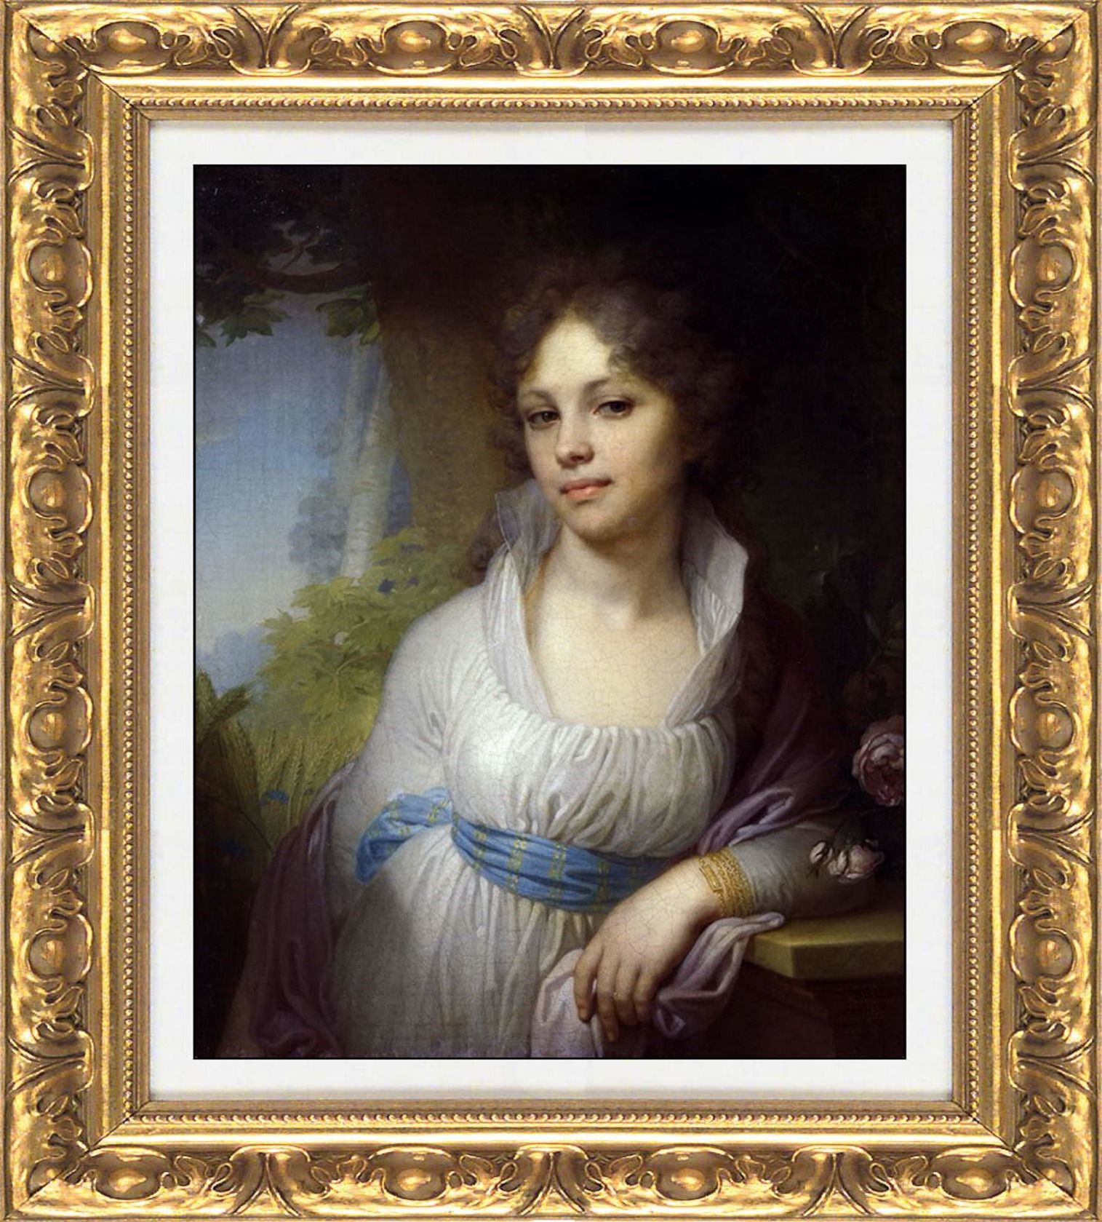
Портрет М. И Лопухиной, написанный в 1797 г., - одно из самых известных произведений Владимира Лукича Боровиковского.
...Мария Ивановна Лопухина-дочь отставного генерала Ивана Толстого, "американца", как его называли, прославившегося своими авантюрными историями. Вышла замуж за егермейстера С. А. Лопухина лишь через несколько лет после создания картины, около 1801 г. В замужестве была очень несчастлива. Прожила короткую жизнь: в 24 года умерла от чахотки. На портрете Лопухина полна легкой грусти и поэтической мечтательности. Она пленяет нежной меланхоличностью, удивительной легкостью и внутренней гармонией. В ней чувствуется способность к возвышенным чувствам, сердечным переживаниям. Поэт Яков Полонский, увидев в 1885 году эту картину и вдохновленный ею, написал проникновенный экспромт "К портрету М. И. Лопухиной":
Она давно прошла - и нет уже тех глаз,
И той улыбки нет, что молча выражали
Страданье - тень любви, и мысли - тень печали,
Но красоту ее Боровиковский спас.
Так часть души ее от нас не улетела;
И будет этот взгляд и эта прелесть тела
К ней равнодушное потомство привлекать,
Уча его любить - страдать - прощать - молчать...
Лопухина изображена на фоне меланхолического пейзажа, где "томное сердце" может отдохнуть от бурных жизни непогод, созвучного чувствительному настрою ее души. Полноту очарования образа рождает согласие, которое царит в картине между героиней и средой. Рядом с Лопухиной находятся лилии - символ душевной чистоты. Красоту и юность модели олицетворяют розы - символ недолговечной земной красоты. Природа в картине - не просто пейзажный фон. Она создает драгоценную оправу фигуры и лица, оттененного пепельными локонами и белизной легкой ткани платья, перехваченного голубым шарфом. На полотне живет мир красоты и поэзии. Возникает, прокрасили, но эфемерный образ, подобный тем, которые создавались в поэзии того времени.

Slide 5
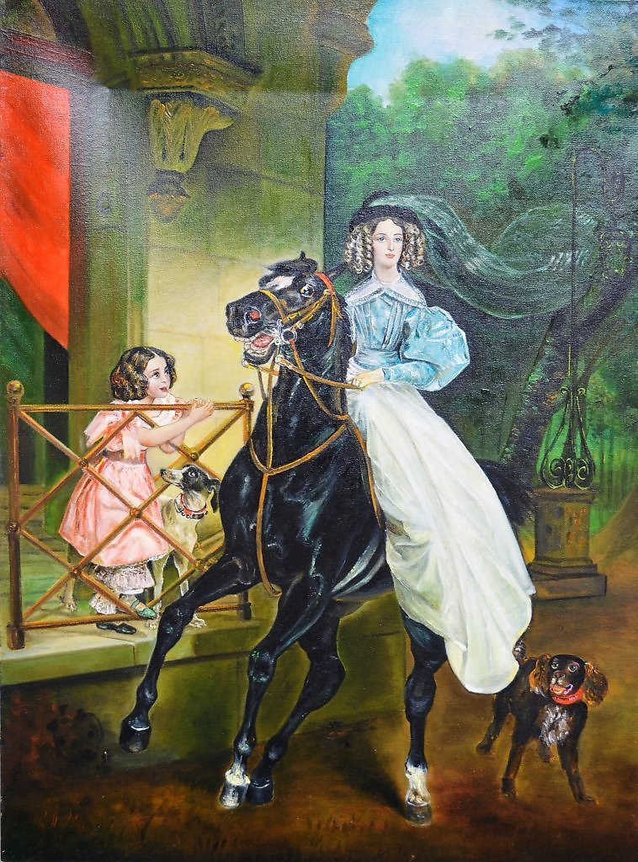
Карл Павлович Брюллов
Всадница (Портрет Джованины Пачини и Амацилии Пачини, приемных дочерей графиниЮ.П.Самойловой). 1832г.
По желанию графини Ю.П.Самойловой Карл Брюллов выполнил портрет ее воспитанниц Джованины Пачини и Амацилии Пачини, дочерей итальянского композитора.
Художник разворачивает перед зрителями сцену утренней прогулки, когда , проскакав по росистой дорожке под тенью столетних деревьев, Джованина останавливает скакуна у мраморного подъезда дома ее приемной матери. Услышав стук копыт, из дверей выбегает Амацилия Пачини, похожая на куколку в розовом платьице, кружевных панталонах и зеленых атласных туфельках.
Она восхищена старшей сестрой- объектом ее детского обожания. Шум и суету вносят собаки, крутящиеся под ногами владелец, чувствующие их хорошее настроение.
Очарование «Всадницы» в смелости композиционного решения, в красоте предгрозового пейзажа, в блеске палитры , поражающей богатством оттенков.

Slide 6
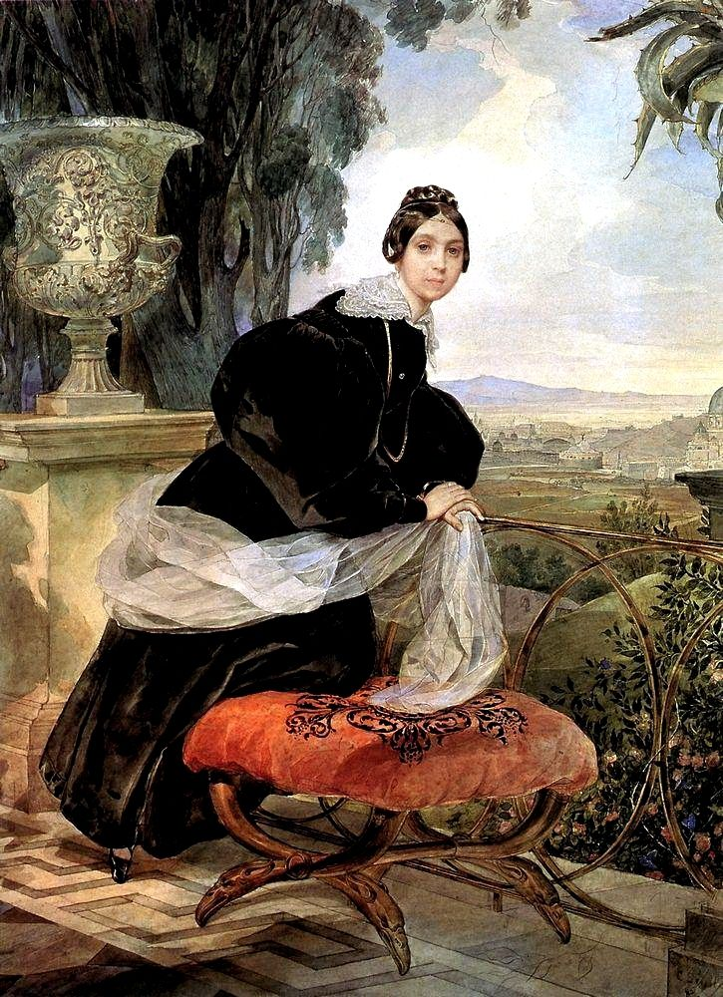
Карл Павлович Брюллов
Портрет княгини Е. П. Салтыковой. 1833-1835г.
Прекрасное исполнение этого портрета говорит о расцвете таланта Брюллова- акварелиста.
Молодую очаровательную девушку художник изобразил на фоне итальянского пейзажа.
Туманная дымка создает впечатление естественной воздушной среды.
Живая поза княгини, легчайшее ажурное покрывало как бы подчеркивают легкость и даже воздушность ее изящной фигуры, придают всему образу какую-то неземную красоту.

Slide 7
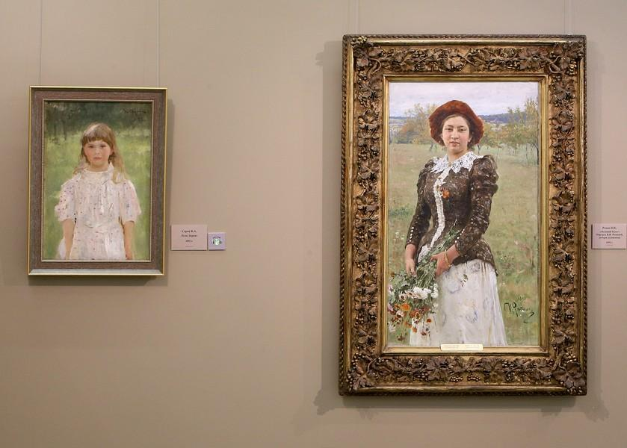
Илья Ефимович Репин
Осенний Букет (Портрет Веры Ильиничны Репиной). 1892г.
Это одно из лучших произведений Репина начала 90-х годов. В нем прекрасно передано чувство здоровой и счастливой юности в радостном единении с природой.
Замечательно написан пейзажный фон в белых осенних тонах, на которых выделяется фигура девушки в белой с легкими венчиками юбке и в коричневом в мелкие цветочки корсаже с кружевным воротничком.
Светло-коричневый бархатный берет, теплый и мягкий напоминает об осени и вместе с осенним букетом в руках девушки подчеркивает ее цветущую юность. Фигура молодой девушки дана на фоне пейзажа, который служит лишь средством выражения объема.

Slide 8
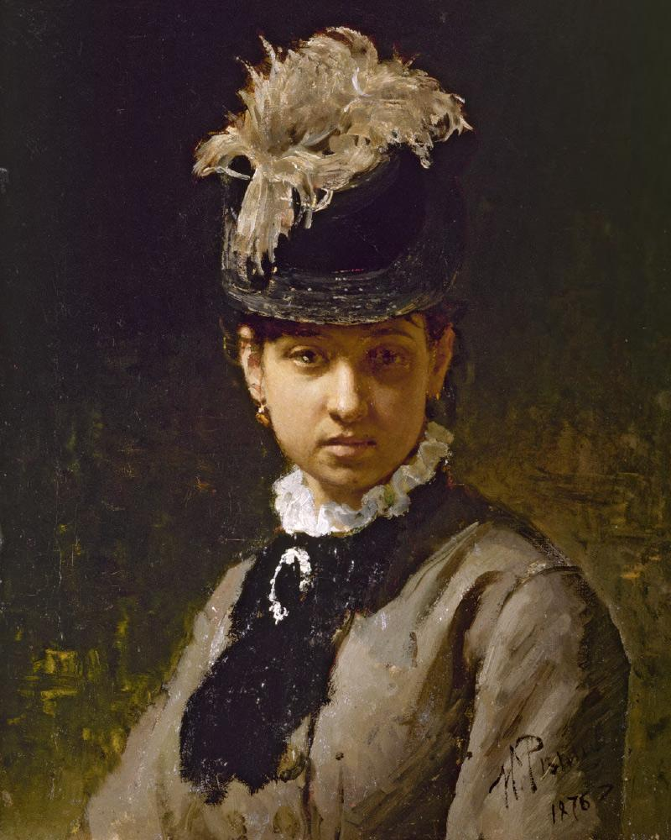
Илья Ефимович Репин
Портрет В. А. Репиной, жены художника. 1876г.
Портрет своей жены Репин написал во время пребывания во Франции. Это одна из лучших его работ парижского периода.
Изящно одетая молодая женщина в сером платье и черной шляпке с пером дает нам представление о французской моде 70-х годов.

Slide 9
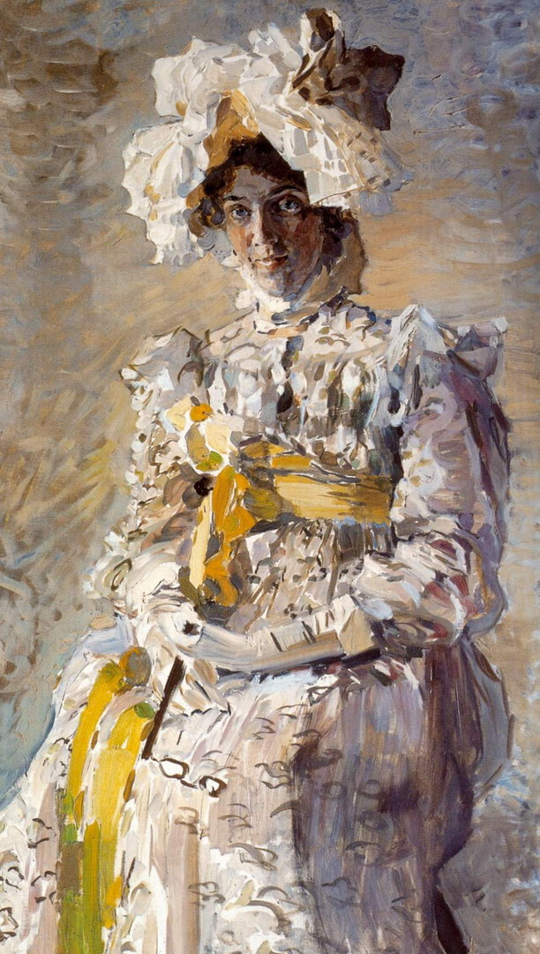
Михаил Александрович Врубель
Портрет Надежды Ивановны Забелы-Врубель. 1898г.
Художник был очень привязан к ней и умел поэтизировать недостатки ее внешности. По словам сестры Забелы он «часто преувеличивал именно ее недостатки, так как они особенно нравились ему.

Slide 10
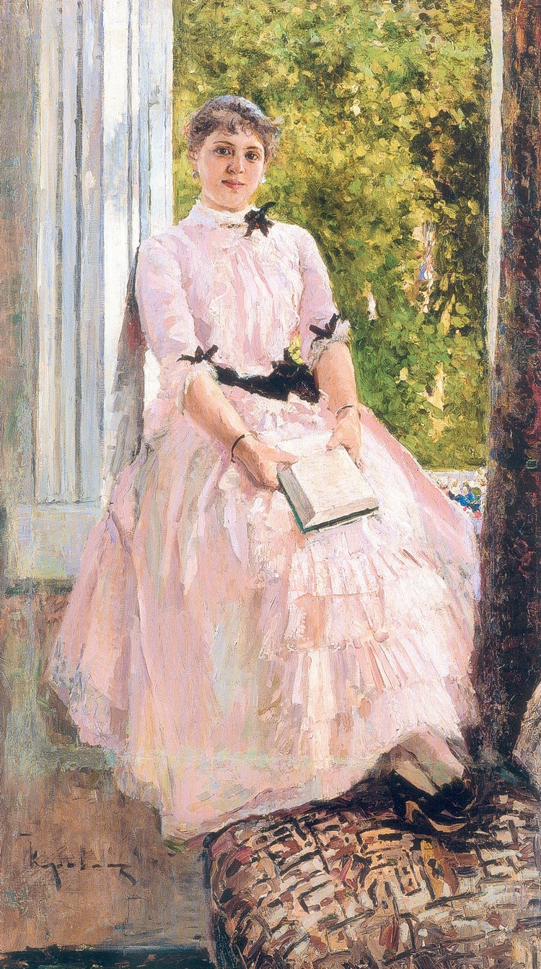
Константин Алексеевич Коровин
Портрет артистки Татьяны Спиридоновны Любатович.
1886-1887г.
В своих лучших портретных работах Коровин сочетал образы людей с естественной красотой природы. В портрете Т. С. Любатович яркими живописными средствами раскрывается поэтичная натура известной певицы.
Художник решил сложную задачу передачи всех нюансов освещения. Женщина в белом платье с книгой в руках сидит спиной к окну на фоне сочной зелени.
Она держится просто и естественно.
Скользящие фиолетовые и розовые блики солнечного света на платье придают фигуре необычайную легкость.

Slide 11
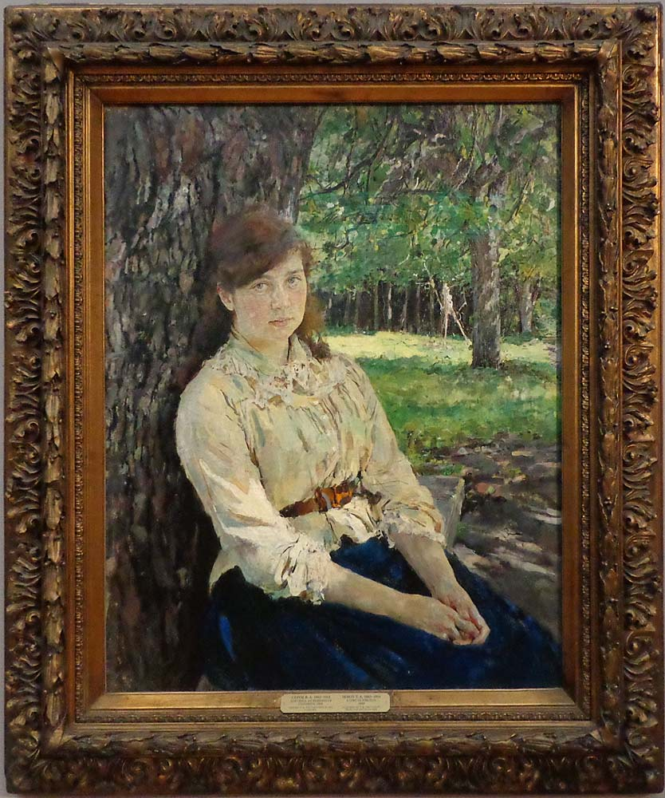
Валентин Александрович Серов
Девушка, освещенная солнцем. 1888г.
Портрет своей двоюродной сестры Марии Яковлевны Симонович Серов написал в 1888г. в Домотканово.
Он работал над ним почти без перерыва все лето. В это время молодой художник находился в поисках способов передачи бесконечно разнообразной игры света и тени при естественном солнечном освещении.

Slide 12
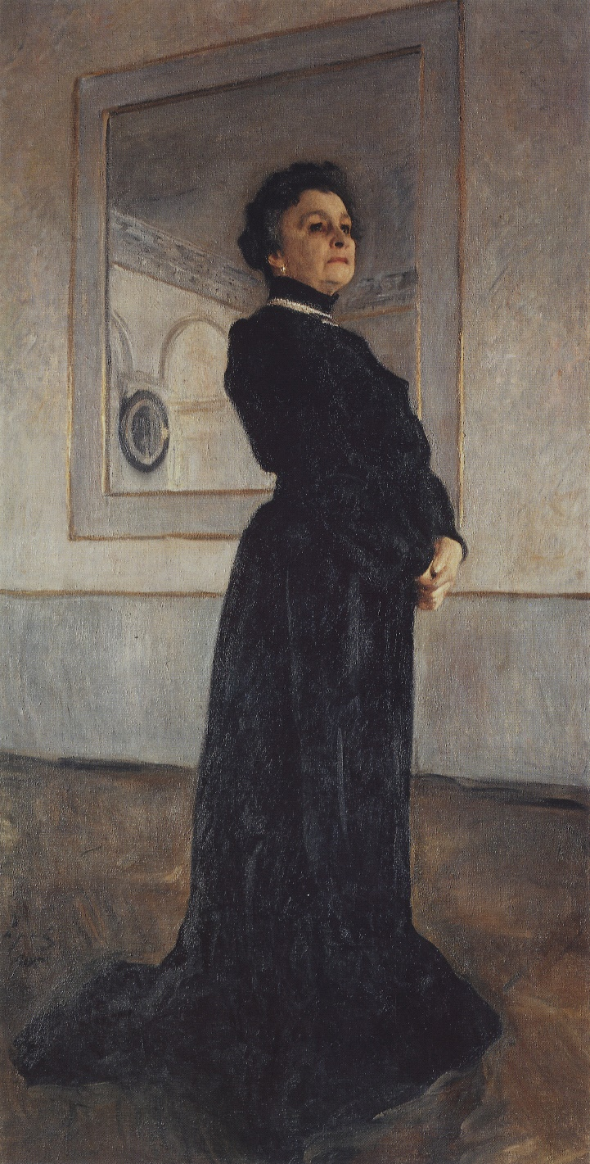
Валентин Александрович Серов
Портрет М. Н. Ермоловой. 1905г.
М. Н. Ермолова (1853-1928)-крупнейшая трагедийная актриса, заслуженная артистка императорских театров.
Своих героинь наделяла бескомпромиссной цельностью, стремлением к правде, жертвенностью. Сила героического пафоса Ермоловой, мощь ее трагедийного начала наиболее ярко проявились в роли Жанны д,Арк («Орлеанская дева» Шиллера). К лучшим работам актрисы принадлежит также роль Марии Стюарт в одноименном спектакле Шиллера.

Slide 13
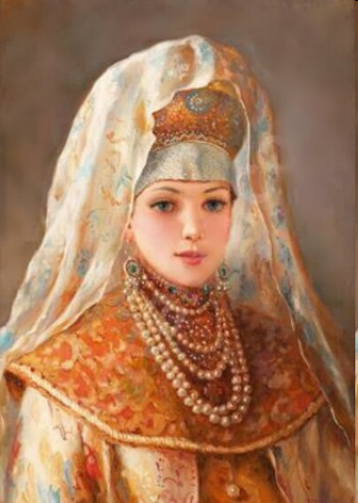
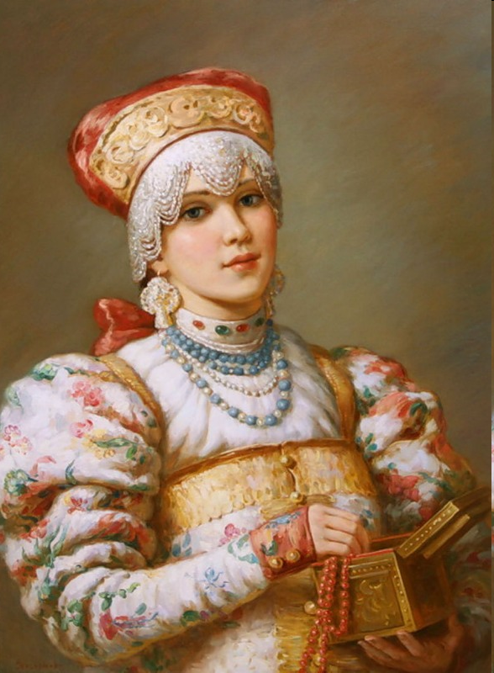
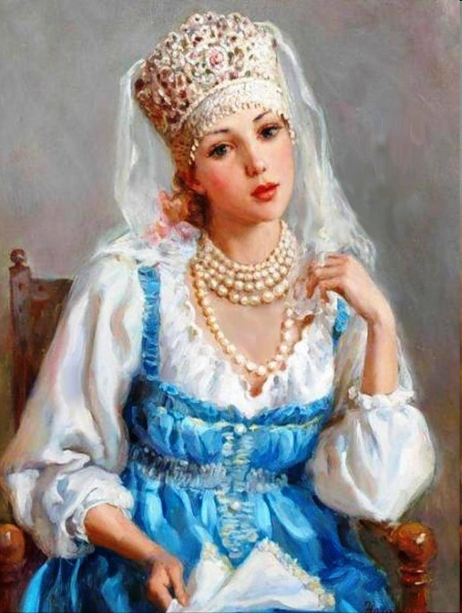
Юрий Краснокутский
Образ русской женщины
Некрасивых женщин не бывает,
Красота их — жизни предисловье,
Но его нещадно убивают
Невниманием, нелюбовью.
Евгений Долматовский
В голубом
В золотом
Невеста

Slide 14
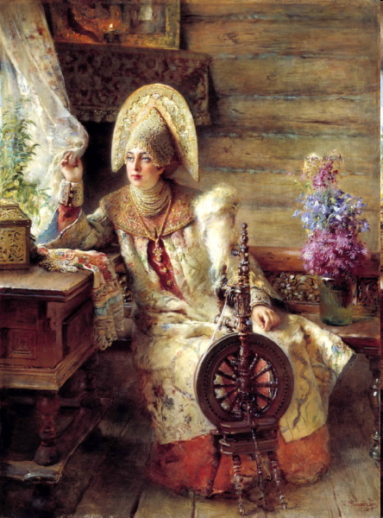
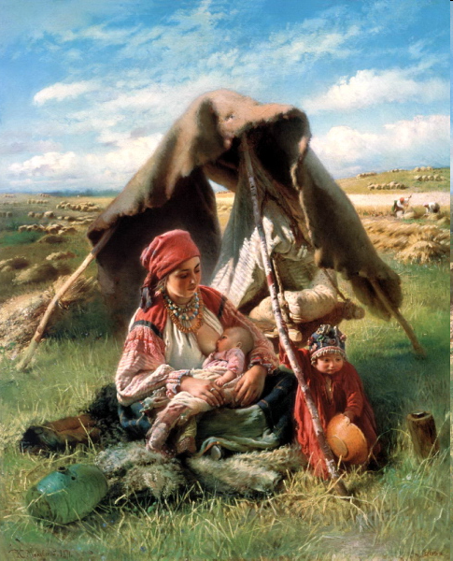
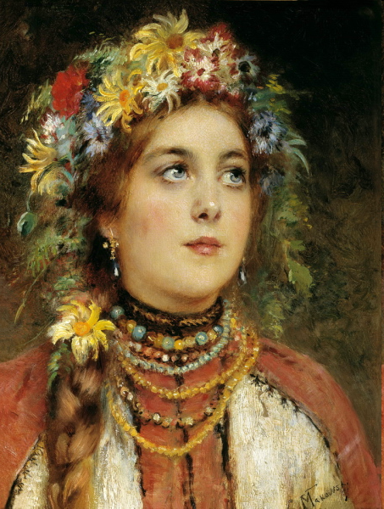
Константин Маковский
Мы рассуждаем про искусство.
Но речь пойдет и о любви.
Иначе было б очень скучно
следить за этими людьми.
Жница
Боярышня у окна
Взгляни внимательней, пристрастней:
холсты, луга, стихи, леса —
все ж не бессмертней, не прекрасней
живого юного лица.
Русская красавица
Белла Ахмадулина

Slide 15
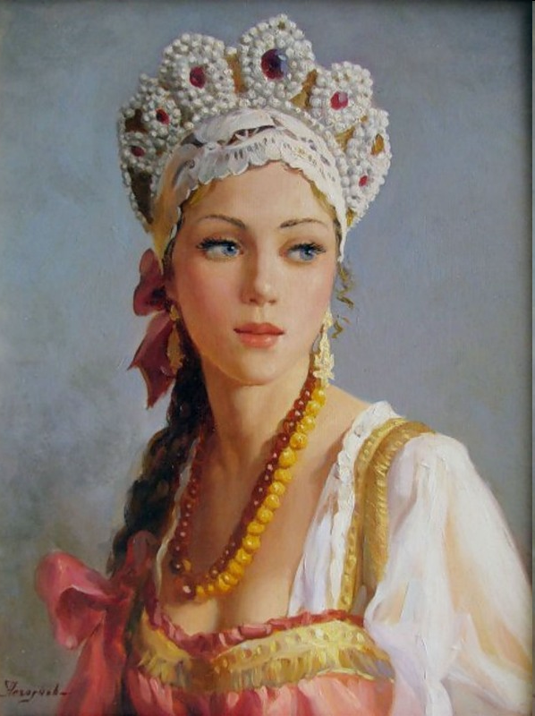
С белой кожей и нежным румянцем,
Что тебе подарила зарница,
Вся зарделась в стремительном танце,
Величава, как гордая птица.
Константин Маковский
Девушка в кокошнике

Slide 16
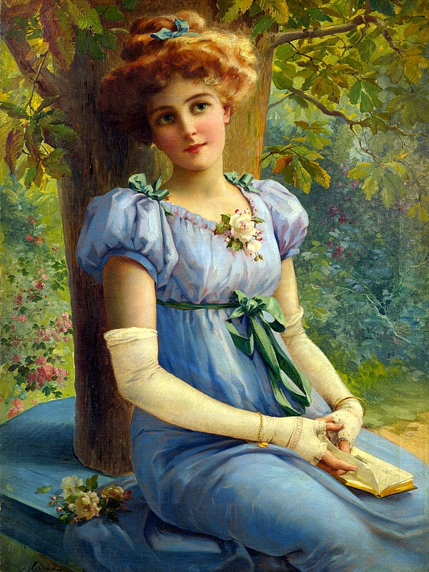
Ты шатенка, а может блондинка
С характерным овалом лица,
Как снежинка, как звонкая льдинка,
Словно тёплый рассвет у крыльца.

Slide 17
Спасибо за внимание!

